Slide 1
Игра
«Скажи по-другому»
(синонимы).
Презентация выполнена учителем-логопедом ГБДОУ детский сад №116 Фрунзенского района Санкт-Петербурга
2014

Slide 2
Гляди, поехала машина. Из-под колес – фонтаном пыль. Машину можно звать МАШИНА, а можно звать – …(АВТОМОБИЛЬ).

Slide 3
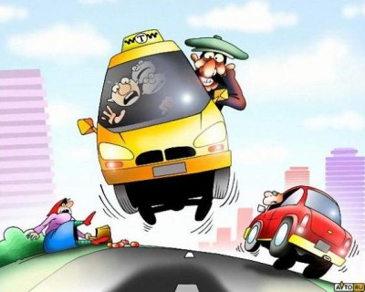
Автомобиль - не вроде клячи: Сто лошадиных сил мотор... ВОДИТЕЛЬ за рулем! Иначе - Он называется …(ШОФЕР).

Slide 4
Потренировались?
А теперь в путь!
Попробуйте сами
сказать
по-другому…

Slide 5
Ласковый – (добродушный ,приветливый)

Slide 6
Дети -(ребята, малыши, детвора…)

Slide 7
Скупой – (жадный, ненасытный)

Slide 8
Шалун -(проказник, баловник…)

Slide 9
Думать – (размышлять, предполагать…)

Slide 10
Друг – (товарищ, приятель…)

Slide 11
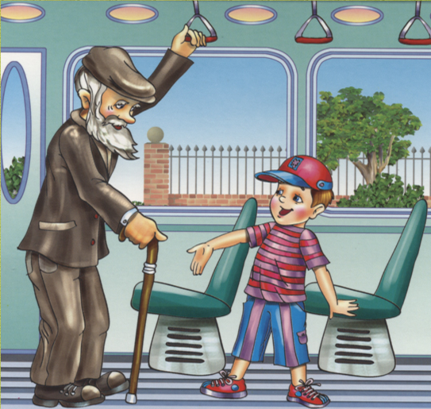
Вежливый – (воспитанный, любезный,тактичный…)

Slide 12
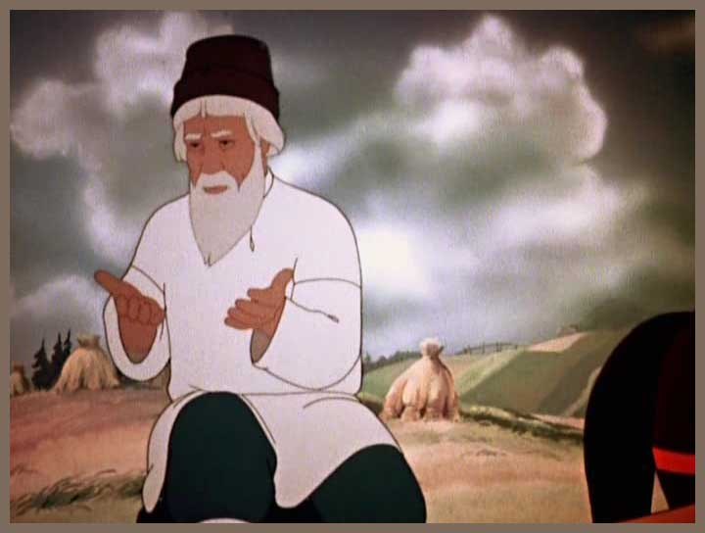
Пожилой человек – (старый, престарелый…)

Slide 13
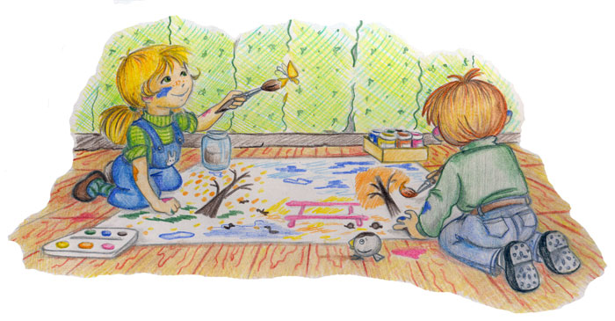
Работа – (дело, занятие… )

Slide 14
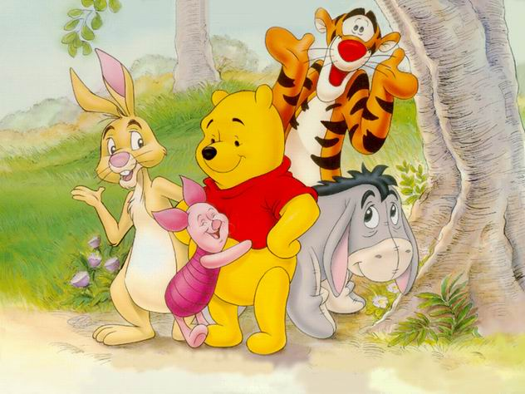
Радость – (веселье, восторг, потеха…)

Slide 15
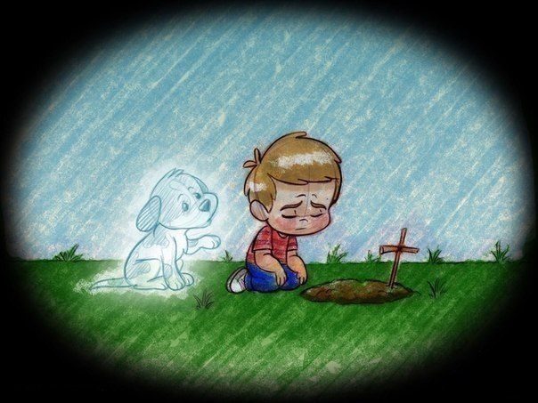
Грусть – (печаль, горе, тоска…)

Slide 16
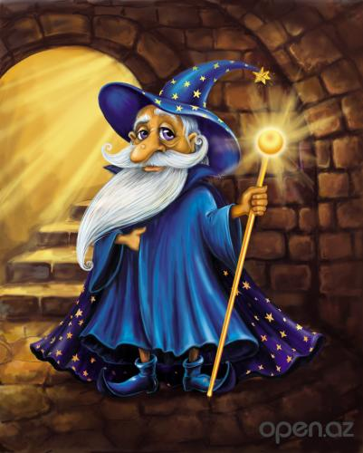
Волшебник – (маг, чародей, колдун…)

Slide 17
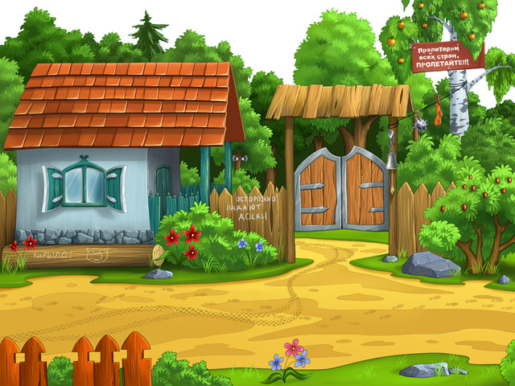
Дом – (жилище, изба, хата…)

Slide 18
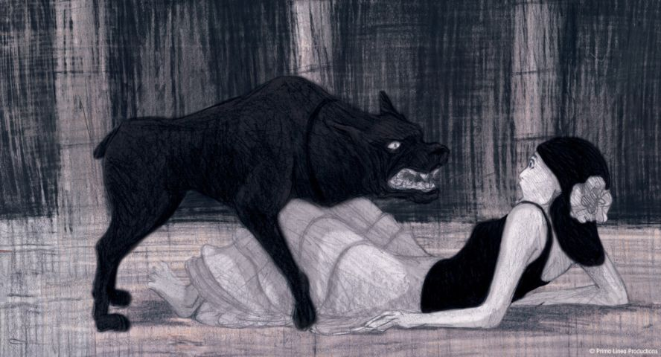
Страх – (испуг, ужас, паника…)

Slide 19
Тропинка – (дорожка, путь…)

Slide 20
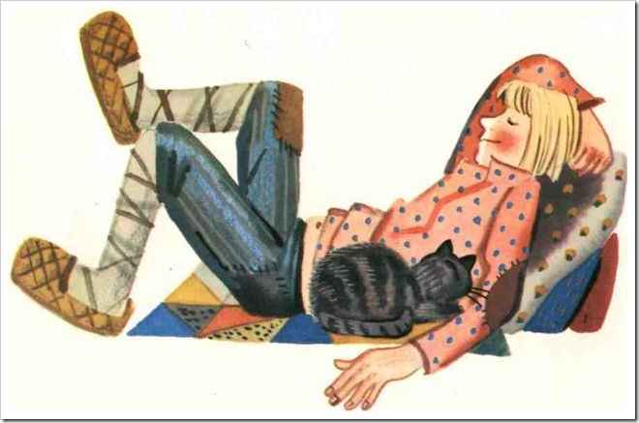
Лентяй – (лодырь, бездельник, ленивец…)

Slide 21
МОЛОДЕЦ!
УМНИЦА!

